Slide 1
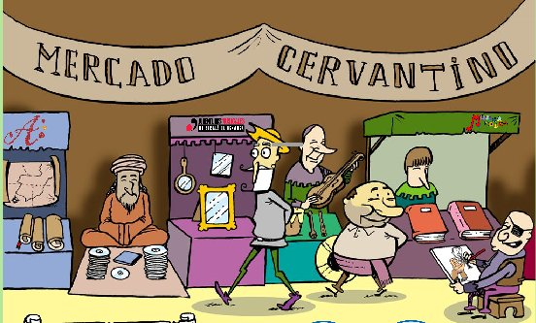
LOS SISTEMAS ECONÓMICOS

Slide 2
EN CUALQUIER COMUNIDAD SE HACE NECESARIO TENER NORMAS QUE REGULEN LA VIDA DE LAS PERSONAS
La escasez de recursos obliga a los seres humanos a tomar decisiones sobre qué hacer con esos recursos

Slide 3
¿Hay que decidir?
¿Qué bienes y servicios producir?
¿Qué cantidad?
¿Cómo producirlos?
¿Para quién producirlos?

Slide 4
Estas decisiones son, en parte, políticas y hacen parte del SISTEMA ECONÓMICO

Slide 5
¿Qué caracteriza un sistema económico?
Lo que lo caracteriza básicamente a un sistema económico es el MECANISMO POR EL CUAL SE TOMAN LAS DECISIONES DE:
¿Qué bienes y servicios producir?
¿Qué cantidad?
¿Cómo producirlos?
¿Para quién producirlos?

Slide 6
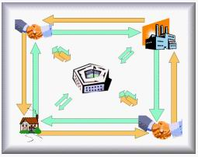

Slide 7
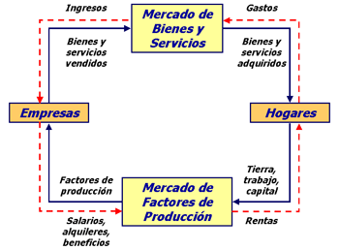
SISTEMA ECONÓMICO CAPITALISTA O DE MERCADO
En este sistema es el MERCADO el que toma las decisiones

Slide 8
CUALIDADES DEL SISTEMA ECONÓMICO CAPITALISTA O DE MERCADO
Defiende la PROPIEDAD PRIVADA de los medios de producción.
Se busca MAXIMIZAR EL BENEFICIO.
LIBRE MERCADO : el mercado opera por el libre juego de la oferta y la demanda y son estas las que regulan la producción y el consumo de toda clase de bienes y servicios.
EL ESTADO NO INTERVIENE directamente en la vida económica, limitándose a establecer las leyes e instituciones que permiten el libre funcionamiento de los mercados

Slide 9
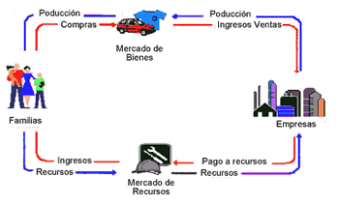
FUNCIONAMIENTO DEL SISTEMA CAPITALISTA

Slide 10
Actividad en hojas : Observa el diagrama que explica el circuito económico y contesta
¿Por qué las empresas le imprimen dinamismo al circuito económico?
¿Por medio de qué acciones las familias participan en el circuito económico?
¿Por qué el mercado de productos estimulan el crecimiento de la actividad económica?

